Slide 1
SITE SPECIFIC

Slide 2
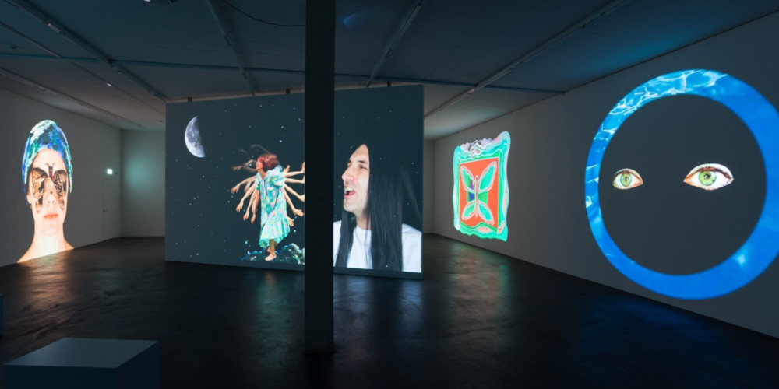
Shana Moulton, Whispering Pines 10 https://vimeo.com/13714652?embedded=true&source=vimeo_logo&owner=1354620
Το Whispering Pines 10 είναι μια όπερα γραμμένη από τη Σάνα Μούλτον και τον Νικ Χάλετ. Πραγματοποιήθηκε σε multimedia περιβάλλον με 3 κανάλια βίντεο, live animation, καθημερινά αντικείμενα που μετατρέπονται σε τεχνολογικά και πρωτότυπη ηλεκτρονική μουσική.

Slide 3
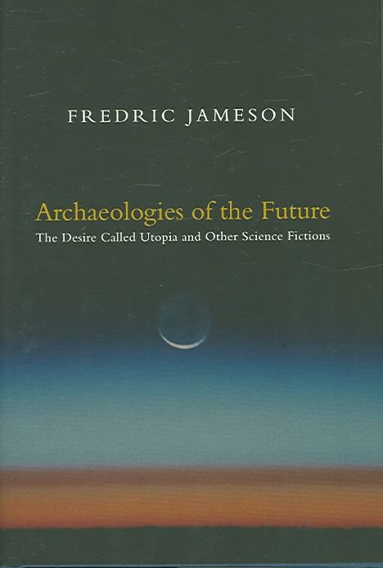
ΠΡΟΤΕΙΝΟΜΕΝΟ ΒΙΒΛΙΟ: FREDERIC JAMESON, POST MODERNISM AND UTOPIA-POST UTOPIA:CONFIGURATIONS OF NATURE AND CULTURE IN RECENT SCULPTURE, MIT PRESS, 1988
ΜΕΤΑΦΡΑΣΜΕΝΟ ΒΙΒΛΙΟ ΤΟΥ ΤΖΕΙΜΣΟΝ :
Οι αρχαιολογίες του μέλλοντος
Η επιθυμία που λέγεται ουτοπία και άλλες επιστημονικές φαντασίες

Slide 4
ΠΡΟΤΕΙΝΟΜΕΝΟ ΒΙΒΛΙΟ:
CHRIS MEIGH-ANDREWS
A HISTORY OF VIDEO ART
THE DEVELOPMENT OF FORM AND FUNCTION, BERG, 2006
(Σταχυολόγηση κεντρικών σημείων για τη Βίντεο Εγκατάσταση σε ελεύθερη μετάφραση)
Οι εγκαταστάσεις είναι από τη φύση τους μη μόνιμες και εφήμερες και ποτέ εντελώς απεξαρτημένες από την αρχική τοποθεσία τους. Ο χώρος της γκαλερί είναι απλώς το έδαφος για την εγκατάσταση – οι κατασκευές πρέπει να ιδωθούν/βιωθούν απευθείας από τη φυσική παρουσία και δράση του θεατή.
Ο καλλιτέχνης απουσιάζει εσκεμμένα κι αφήνει το θεατή να «κάνει τη δουλειά».
Η βίντεο εγκατάσταση είναι εμφατικά μη προσκηνιακή τέχνη και ένα μη-προϊόν.
Η οπτικοακουστική εμπειρία μιας βίντεο εγκατάστασης που απαιτεί κιναισθησία (αφή, κίνηση, δράση, αισθητηριακή διέγερση) είναι μια διαδικασία μάθησης όχι μόνο μέσω του νου αλλά του ίδιου του σώματος.
Παρόλο που κάθε εγκατάσταση είναι διαδραστική (ο θεατής έχει να διαχειριστεί μια αφήγηση), η site-specific εγκατάσταση εξαρτάται σε μεγάλο βαθμό από το χώρο τον ίδιο που αφορά. Αν τα ίδια αντικείμενα ήταν τοποθετημένα με τον ίδιο τρόπο σε άλλο χώρο θα συγκροτούσαν μια διαφορετική δουλειά(;)
Χαρακτηριστικά της site-specific εγκατάστασης είναι η θέση της εισόδου ή από πού έρχονται οι θεατές, οι διαστάσεις του χώρου, τα επίπεδα φωτός, το είδος του χώρου, η κανονική του λειτουργία κλπ.
Σε αντίθεση με τις προηγούμενες δεκαετίες των πρώιμων εγκαταστάσεων, τώρα οι πολυκάναλες προβολές απαιτούν κι άλλα στοιχεία που πρέπει να ληφθούν υπόψη: η σειρά τοποθέτησης των μερών της εγκατάστασης, η προέλευση του ήχου, η σχέση μεταξύ των μερών, η γωνία θέασης, τα κενά μεταξύ των μερών και τι ρόλο παίζουν κ.ά.

Slide 5
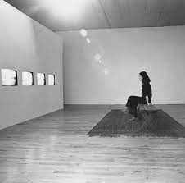
BERYL KOROT,
DACHAU, 1974 https://www.youtube.com/watch?v=UWMbLK1awLI&ab_channel=Art21 προτεινόμενα να ιδωθούν και τα 24’, μετωπική θέαση, κανάλια 1-3 και 2-4
"Text and Commentary," 1976-1977 https://vimeopro.com/bitforms/korot/video/38061220

Slide 6
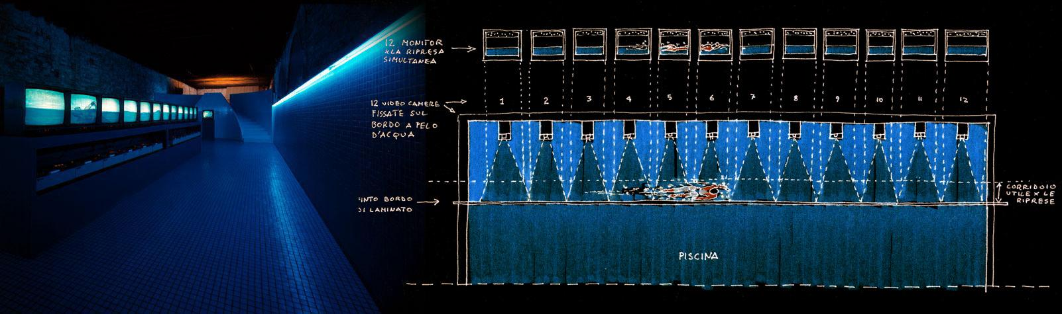
STUDIO AZZURO, VIDEO ENVIRONMENT:
IL NUOTATORE, 1984 https://youtu.be/xn6stTGqYEM

Slide 7
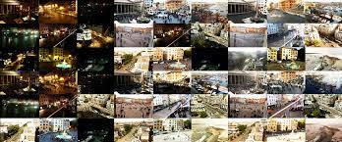
https://vimeo.com/159332522?embedded=true&source=vimeo_logo&owner=6740689
Open Urban Television. Developed in 2015 by the collective JARD, the installation connects in real-time with CCTV’s across Madrid’s public spaces and puts images in an open circuit. People can activate the city’s wall screens and share instantaneous information with their fellow citizens, like the recording of protests or any other urban life momentum.

Slide 8
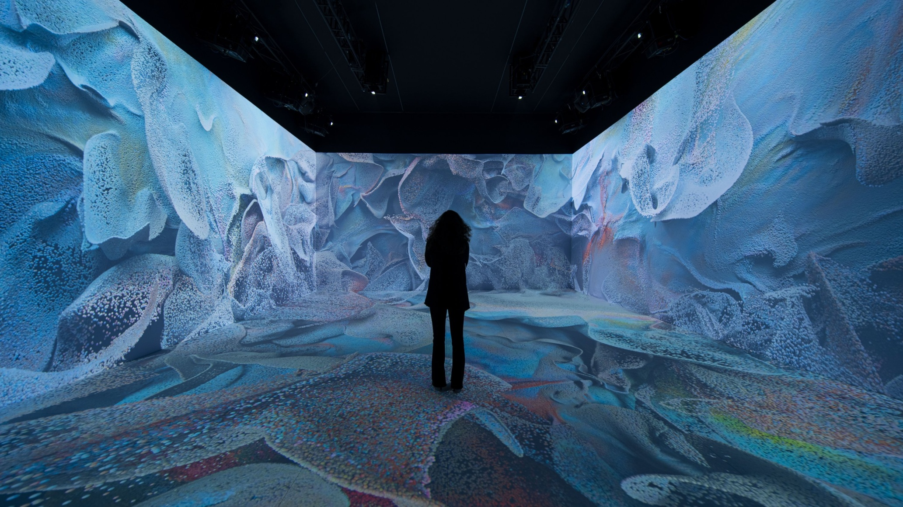
REFIC ANADOL , MAPPING PROJECTION ΣΤΟ WALT DISNEY CONCERT HALL, 2018 https://www.youtube.com/watch?v=FKfCrChDWpY&ab_channel=LAPhil
Αρχεία από την Φιλαρμονική του Λος Άντζελες και επεξεργασία A.I. Στο κτίριο του Frank Gerhy https://refikanadol.com/works/virtual-depictions-san-francisco/

